Slide 1
Gospodarstvo Europe
OPĆA OBILJEŽJA EUROPE

Slide 2
ISHODI
Učenik će navesti preduvjete razvoja gospodarstva.
Učenik će navesti važnije gospodarske djelatnosti.
Učenik će analizirati grafikon gospodarske strukture.

Slide 3
Prisjetite se…
Što je gospodarstvo?
Koliko je sektora gospodarskih djelatnosti?
Izdvojite zanimanja unutar svakog sektora.
Notes:
Riješite kviz na linku: https://learningapps.org/watch?v=p0ak0o0aj20

Slide 4
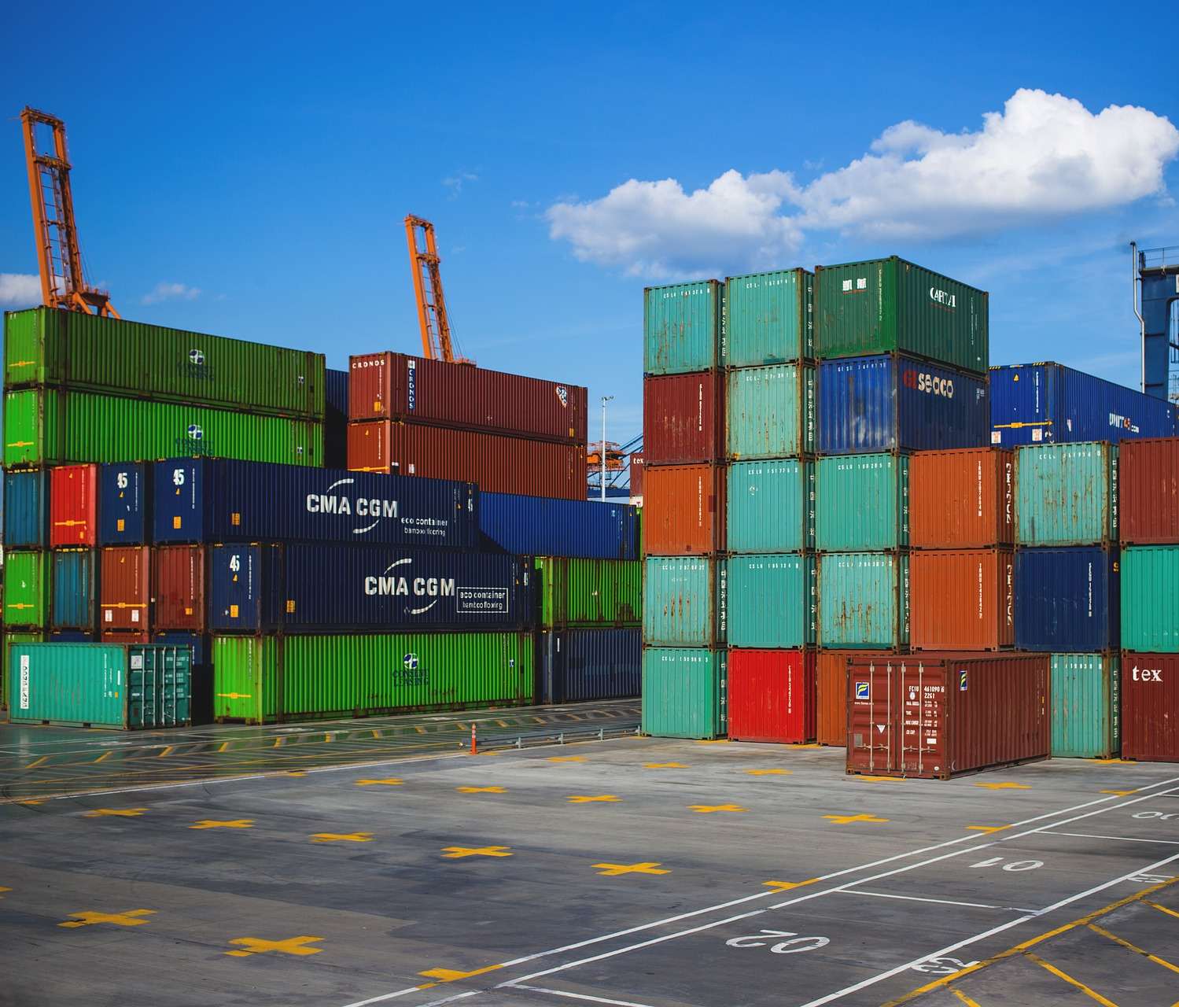
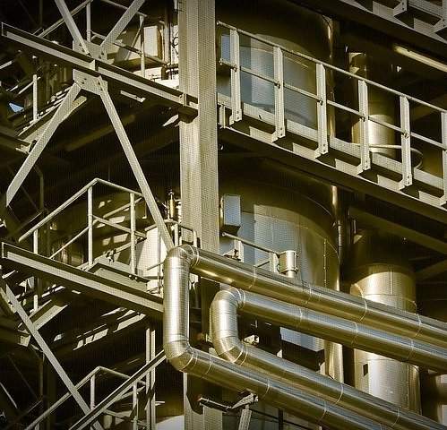
Preduvjeti razvijenosti gospodarstva Europe
povoljan geografski položaj
prirodna bogatstva (šume, vode, tlo, rude)
razvoj industrije, prometa, obrazovanja, znanosti i tehnologije
multinacionalne kompanije
globalizacija
Notes:
Izvor fotografija: Pixabay - https://pixabay.com/photos/factory-building-industry-1140760/ , https://pixabay.com/photos/port-pier-cargo-containers-crate-1845350/ (datum skidanja: 5.7.2021.)

Slide 5

Pokazatelji razvijenosti europskoga gospodarstva
udio zaposlenih prema sektorima djelatnosti
BDP-bruto društveni proizvod
BND-bruto nacionalni dohodak (nacionalni dohodak po stanovniku)
HDI-indeks ljudskog razvoja
Notes:
Ukupan prihod od svih djelatnosti ostvaren u nekoj zemlji zove se bruto domaći proizvod (BDP). Najčešće se iskazuje u američkim dolarima, novčanoj jedinici vodećeg
gospodarstva svijeta. Kako se punim imenom zove ta zemlja?

Slide 6
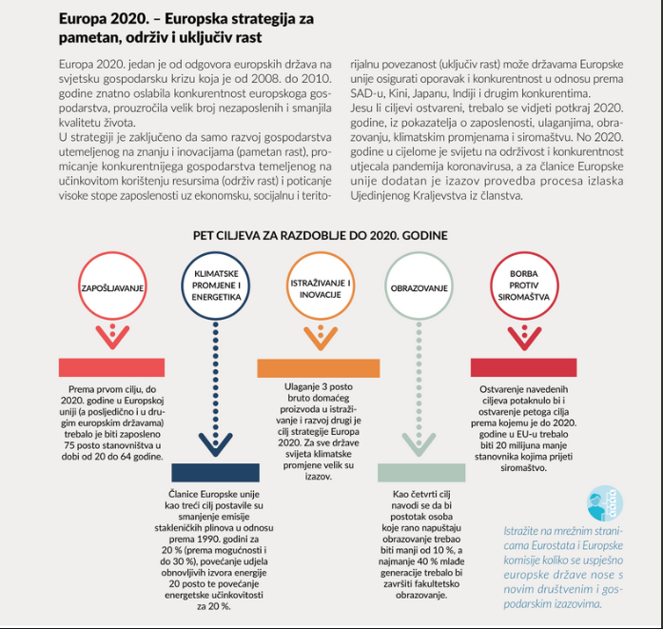
Europa 2020.-
Europska strategija za pametan, održiv i uključiv rast

Slide 7
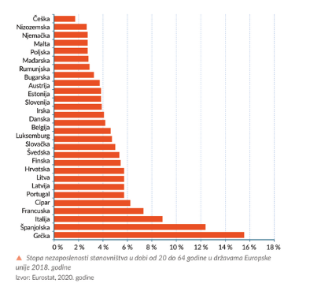
Proučite dijagram. U kojoj regiji Europe se nalaze tri države s najvećom stopom nezaposlenosti u Europskoj uniji? Na kojem mjestu je Hrvatska? Koja država EU ima najmanju stopu nezaposlenosti?

Slide 8
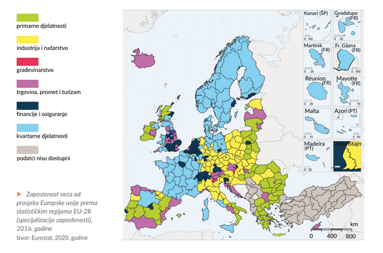
Analizirajte priloženu tematsku kartu. Možete li na temelju ove karte zaključiti u kojim je djelatnostima najviše zaposlenih Europljana?

Slide 9
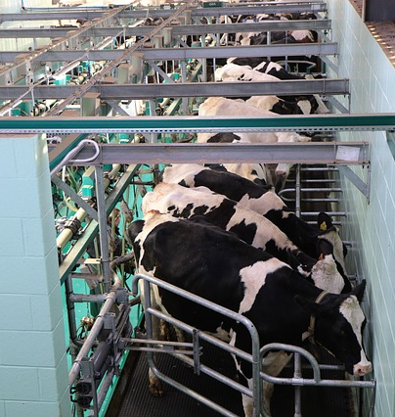
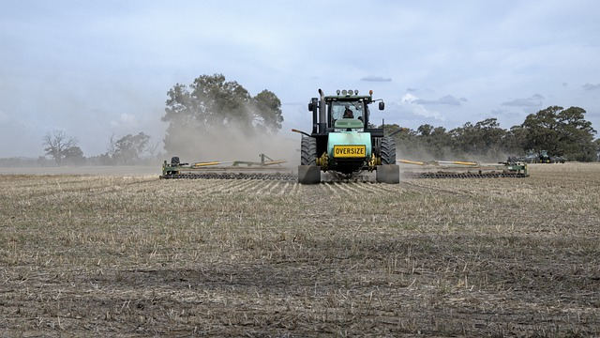
PRIMARNI SEKTOR
Poljoprivreda
raznolika
vrlo razvijena – malo zaposlenih, visoka tehnologija, veliki prinosi
izvoz
Notes:
Izvor fotografija: Pixabay - https://pixabay.com/photos/devenish-oversize-machine-5011634/, https://pixabay.com/photos/milking-parlour-modern-milk-dairy-1805390/ (datum skidanja: 5.7.2021.)

Slide 10

Pogledajte fotografije. Opišite ih. Je li ovo u skladu s održivim razvojem? Objasnite.

Slide 11
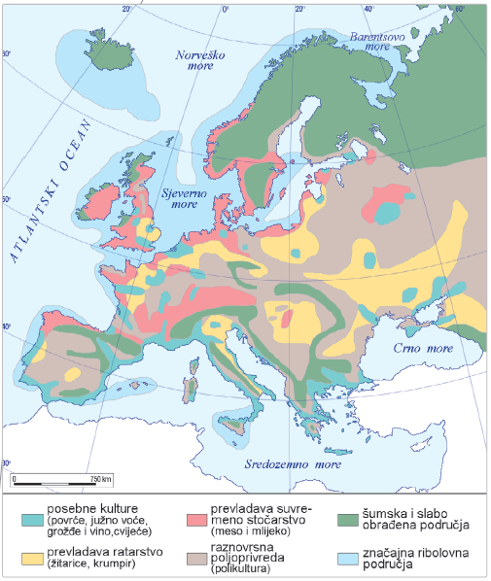

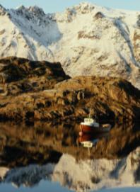

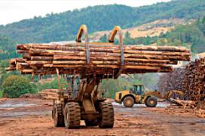
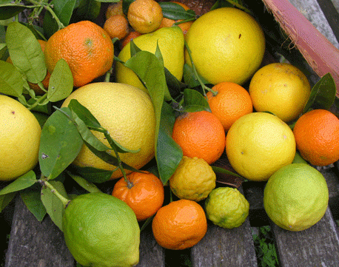
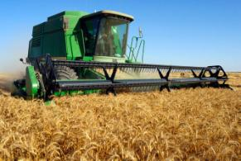
Vrste poljoprivrede i ribolovna područja Europe

Slide 12
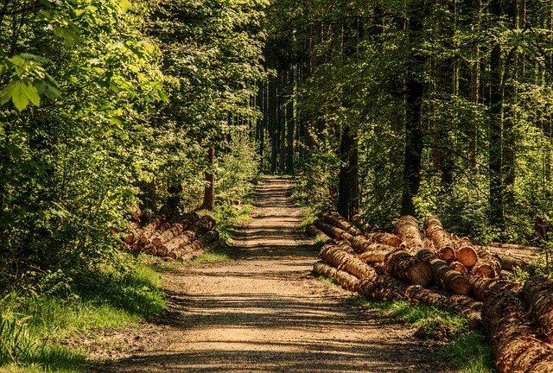
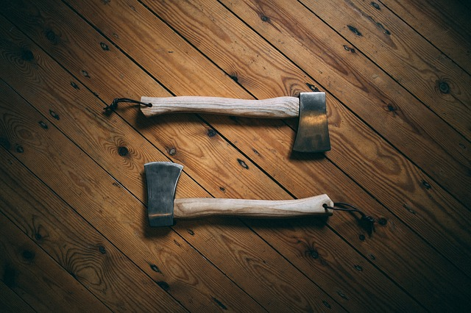
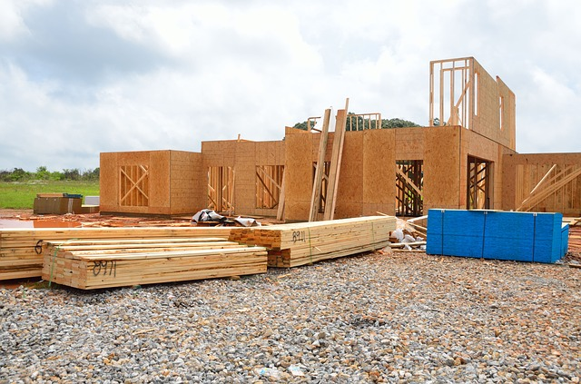
Šumarstvo
veliko bogatstvo šuma na sjeveru Europe
tajga
prerada drva i drvna industrija
izvoz drva
uvoz – ebanovina, tikovina, sandalovina
Notes:
Izvor fotografija: Pixabay - https://pixabay.com/photos/new-home-construction-build-1664272/, https://pixabay.com/photos/board-carpenter-carpentry-2178890/ (datum skidanja: 5.7.2021.)

Slide 13
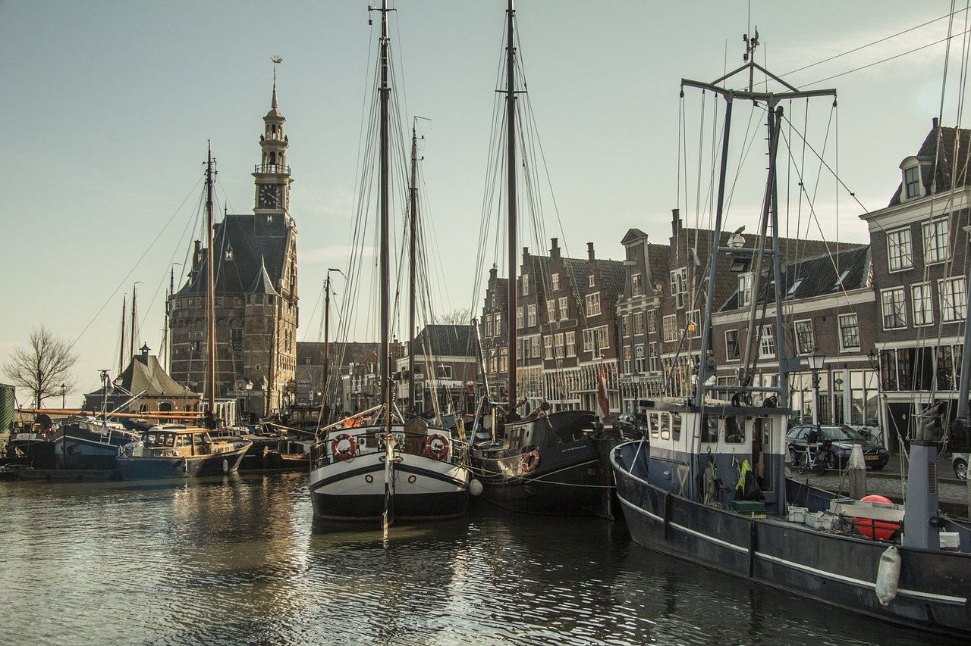
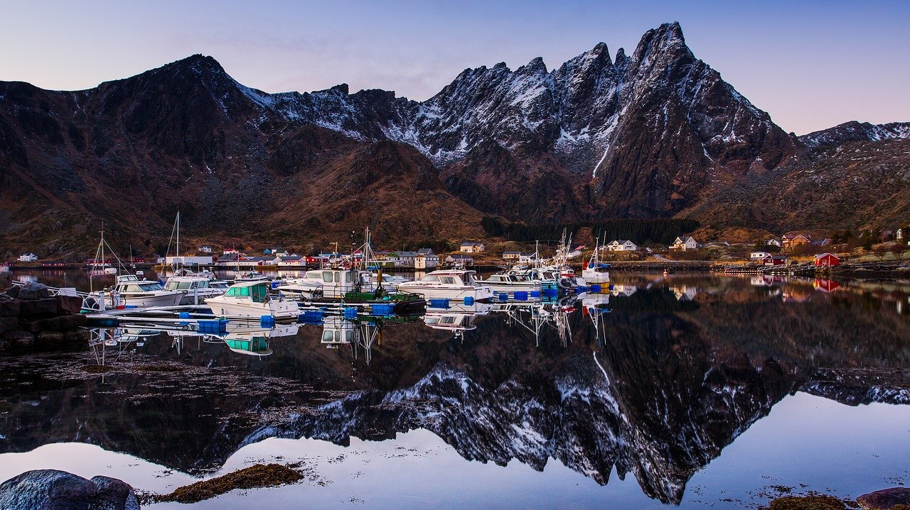
Ribarstvo
Nizozemska (Sjeverno more)
Norveška, Lofotsko otočje - ribolov
hladna mora – Norveška i Island – ribolovne sile Europe
Notes:
Izvor fotografija: Pixabay - https://pixabay.com/photos/ballstad-lofoten-northern-norway-3846464/, https://pixabay.com/photos/netherlands-hoorn-fishing-village-5039354/ (datum skidanja: 5.7.2021.)

Slide 14
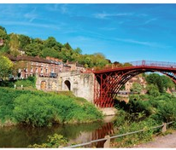
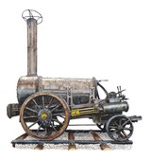
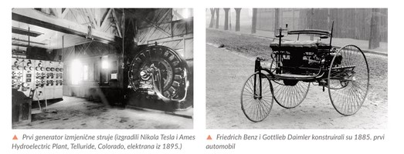
SEKUNDARNI SEKTOR
Industrija
industrijska revolucija
Industrijalizacija – II-III-I – raspored sektora
urbanizacija
Notes:
Gornja fotografija prikazuje Ironbridge – kolijevka industrijske revolucije, 10 muzeja. Istražite: zašto je most na slici na Popisu svjetske baštine. Donja fotografija: Rocket – parna lokomotiva Georgea i Roberta Stephensona.

Slide 15
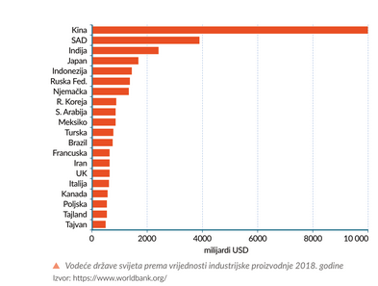
Koje su države glavni konkurenti europskim industrijskim regijama? Zašto?
Objasni pojam: crna i bijela industrija.

Slide 16
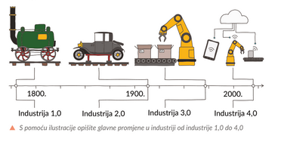
Stare industrije
crna metalurgija
proizvodnja opasnih tvari
tekstilna industrija
(puno radne snage)
preseljene u države s
jeftinom radnom snagom
Nove industrije
multinacionalne kompanije – globalizacija
uvoz sirovina i energetskih izvora
mehanizacija
visokoobrazovani i inovativni stručnjaci

Slide 17
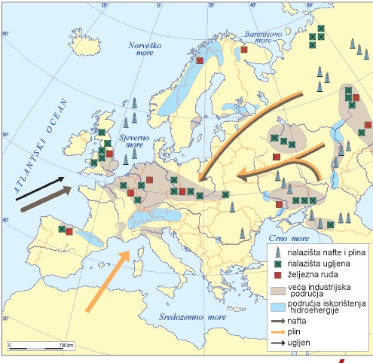
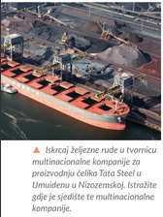
Rudarstvo i energetika
velika Britanija → nalazišta ugljena i željezne rude → industrijska revolucija
veliko i raznovrsno rudno bogatstvo
uvoz ruda
proizvođači nafte i prirodnog plina
Ruska Federacija,
Norveška i UK
(Jesu li one u EU?)
Izdvojite područja odakle Europa uvozi energente.

Slide 18
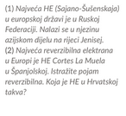
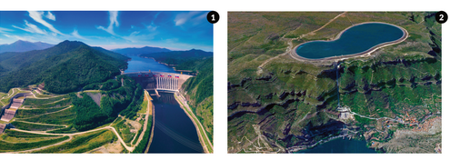
vodna snaga - hidroenergija
Notes:
Reverzibilna hidroelektrana: CHE Fužine (1957.). 4,6 MW
RHE Lepenica (1985.), 1,14/1,25 MW
RHE Velebit (1984.), 276/240MW

Slide 19
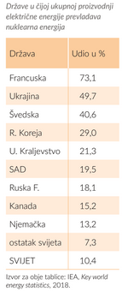
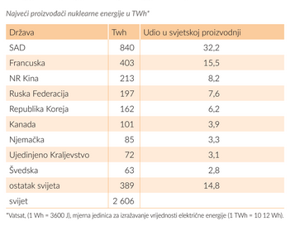
nuklearna energija – prva nuklearna elektrana u UK, 1956.g.
vodeća po proizvodnji u Europi - Francuska

Slide 20
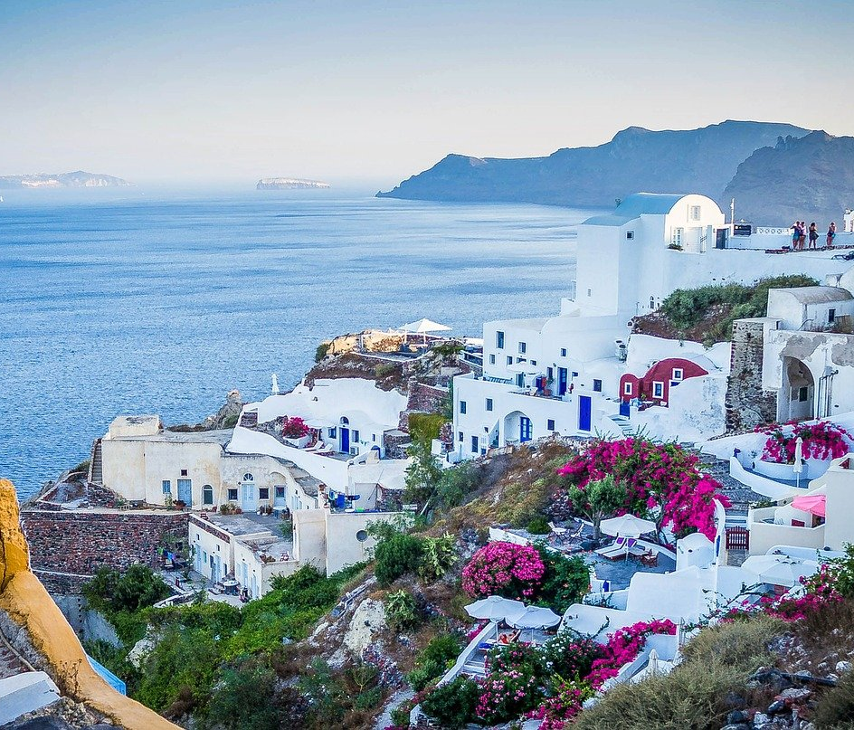

TERCIJARNI SEKTOR
Trgovina, bankarstvo, promet i ugostiteljstvo turizam
tercijarizacija društva – III-II-I – raspored djelatnosti
povezane djelatnosti
međunarodna trgovina – ½ svjetske trgovine obavlja se u Europi
po broju turista i turističkom prihodu – Europa 1.u svijetu
Objasnite na koji način su djelatnosti tercijarnog sektora međusobno povezane? Kako je COVID 19 utjecao na tercijarne djelatnosti?
Notes:
Izvor fotografija: Pixabay - https://pixabay.com/photos/santorini-greece-buildings-houses-416136/, https://pixabay.com/photos/channel-venice-gondolas-italy-3547224/ (datum preuzimanja: 5.7.2021.)

Slide 21
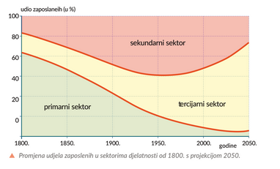
Gospodarska struktura
Pažljivo proučite grafikon. Opišite ga vodeći računa o promjenama koje su se događale Europi od 1800.-danas. Pokušajte predvidjeti i buduće promjene u gospodarskoj strukturi.

Slide 22
Ponovimo naučeno
Znam i mogu… | + | +/- | -
Navesti preduvjete razvoja gospodarstva.
Navesti važnije gospodarske djelatnosti.
Analizirati grafikon gospodarske strukture.
Riješite zadatke u radnoj bilježnici.

Slide 23
IZRADILA
Marija Ros Kozarić, prof.

